Slide 1
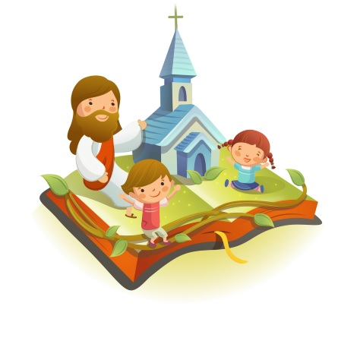
✠VUI HỌC KINH THÁNH✠
PHÚC CHO NGƯỜI KHÔNG THẤY MÀ TIN
CHÚA NHẬT II MÙA PHỤC SINH NĂM B

Slide 2
TIN MỪNG CHÚA GIÊ-SU KI-TÔ
THEO THÁNH GIO AN
Vào chiều ngày thứ nhất trong tuần, nơi các môn đệ ở, các cửa đều đóng kín, vì các ông sợ người Do-thái.

Slide 3
Đức Giê-su đến, đứng giữa các ông và nói: “Bình an cho anh em !”

Slide 4
Nói xong, Người cho các ông xem tay và cạnh sườn. Các môn đệ vui mừng vì được thấy Chúa.

Slide 5
Người lại nói với các ông : “Bình an cho anh em ! Như Chúa Cha đã sai Thầy, thì Thầy cũng sai anh em.”

Slide 6
Nói xong, Người thổi hơi vào các ông và bảo: “Anh em hãy nhận lấy Thánh Thần.

Slide 7
Anh em tha tội cho ai, thì người ấy được tha ; anh em cầm giữ ai, thì người ấy bị cầm giữ.”

Slide 8
Một người trong Nhóm Mười Hai, tên là Tô-ma, cũng gọi là Đi-đy-mô, không ở với các ông khi Đức Giê-su đến

Slide 9
Các môn đệ khác nói với ông : “Chúng tôi đã được thấy Chúa !”

Slide 10
Ông Tô-ma đáp : “Nếu tôi không thấy dấu đinh ở tay Người,

Slide 11
nếu tôi không xỏ ngón tay vào lỗ đinh và không đặt bàn tay vào cạnh sườn Người, tôi chẳng có tin.”

Slide 12
Tám ngày sau, các môn đệ Đức Giê-su lại có mặt trong nhà, có cả ông Tô-ma ở đó với các ông.

Slide 13
Các cửa đều đóng kín. Đức Giê-su đến, đứng giữa các ông và nói : “Bình an cho anh em.”

Slide 14
Rồi Người bảo ông Tô-ma : “Đặt ngón tay vào đây, và hãy nhìn xem tay Thầy.

Slide 15
Đưa tay ra mà đặt vào cạnh sườn Thầy. Đừng cứng lòng nữa, nhưng hãy tin.”

Slide 16
Ông Tô-ma thưa Người: “Lạy Chúa của con, lạy Thiên Chúa của con !”

Slide 17
Đức Giê-su bảo : “Vì đã thấy Thầy, nên anh tin. Phúc thay những người không thấy mà tin !”

Slide 18
Đức Giê-su đã làm nhiều dấu lạ khác nữa trước mặt các môn đệ; nhưng những dấu lạ đó không được ghi chép trong sách này.

Slide 19
Còn những điều đã được chép ở đây là để anh em tin rằng Đức Giê-su là Đấng Ki-tô, Con Thiên Chúa,

Slide 20
và để nhờ tin mà được sự sống nhờ danh Người. ĐÓ LÀ LỜI CHÚA

Slide 21
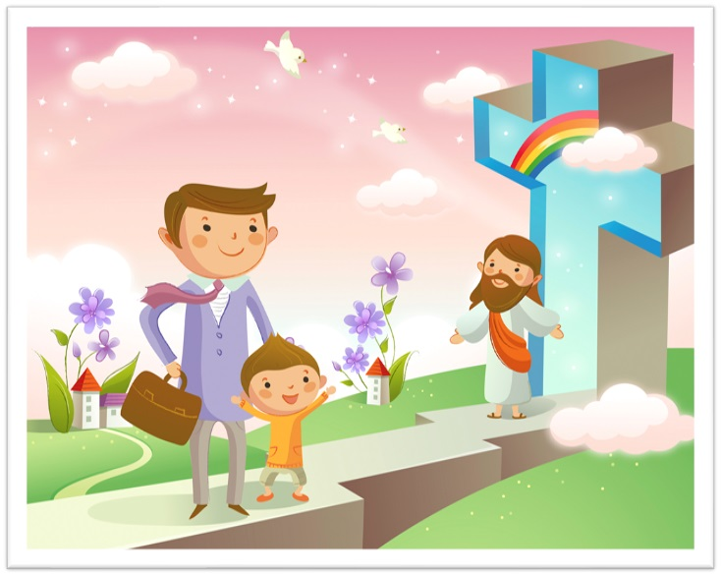
HÃY
TÌM
KIẾM
NƯỚC
CHÚA
TRƯỚC
MỌI
SỰ
NGƯỜI
SẼ
LO
CHO
TÌM Ô CHỮ

Slide 22
1
B | Ì | N | H | A | N
 | T | H | Á | N | H | T | H | Ầ | N
Đ | I | Đ | Y | M | Ô
X | E | M | T | A | Y
L | Ỗ | Đ | I | N | H
 | C | Ạ | N | H | S | Ư | Ờ | N
HÀNG
DỌC
2
3
4
5
6
1. ĐIỀU ĐẦU TIÊN ĐỨC GIÊ-SU BAN CHO CÁC MÔN ĐỆ KHI NGƯỜI HIỆN RA LÀ GÌ?
4. NGƯỜI CHO CÁC ÔNG … … VÀ CẠNH SƯỜN.
3. ÔNG TÔ-MA CÒN CÓ TÊN GỌI KHÁC LÀ GÌ?
5. ÔNG TÔ-MA ĐÒI XỎ TAY VÀO NƠI NÀO TRÊN NGƯỜI CHÚA GIÊ-SU?
6. NGOÀI CÁC DẤU ĐINH, CHÚA GIÊ-SU CÒN BỊ GIÁO ĐÂM VÀO NƠI NÀO?
2. ĐỨC GIÊ-SU THỔI HƠI LÀ TRAO BAN ĐIỀU GÌ CHO CÁC MÔN ĐỆ?

Slide 23
B | Ì | N | H | A | N
 | T | H | Ã | N | H | T | H | Ầ | N
Đ | I | Đ | Y | M | Ô
X | E | M | T | A | Y
L | Ỗ | Đ | I | N | H
 | C | Ạ | N | H | S | Ư | Ờ | N

Slide 24
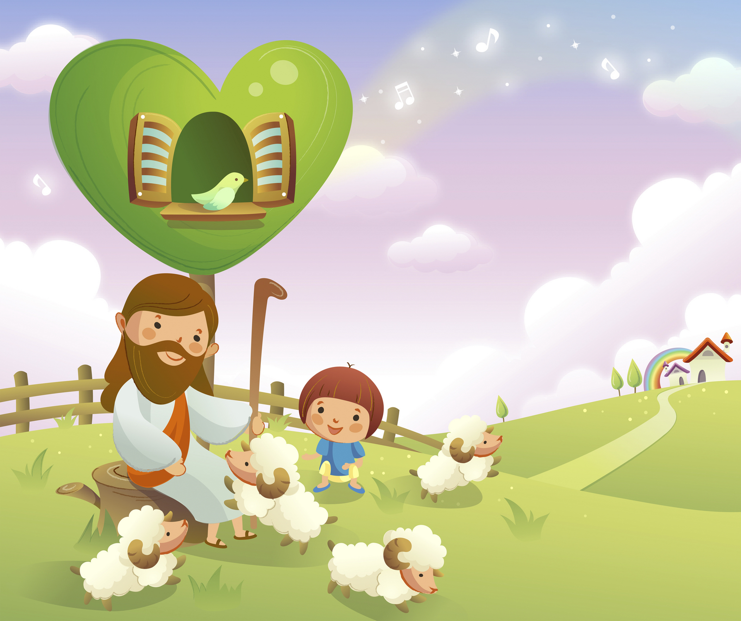
Học với Giê-su - Học cùng Giê-su
TRẮC NGHIỆM

Slide 25
1. Ông Tô-ma đã yêu cầu điều kiện gì để tin vào biến cố Phục sinh?
A
Yêu cầu Chúa làm phép lạ
B
Yêu cầu Chúa hiện ra
C
Yêu cầu xem lỗ đinh
C
Yêu cầu xem lỗ đinh
D
Yêu cầu ăn chung với Chúa
Đáp án

Slide 26
2. Những yêu của Tô-ma thể hiện ông là người như thế nào?
A
Chưa yêu mến Chúa
B
Kém lòng tin
B
Kém lòng tin
C
Lười đọc Tin Mừng
D
Tất cả đều đúng
Đáp án

Slide 27
3. Chúa Giê-su đã nói điều gì với Tô-ma khi Người hiện ra?
A
Xa-tan, lui lại đàng sau Thầy
B
Muốn vinh quang, phải qua thập giá
C
Bình an cho anh em
D
Đừng cứng lòng, nhưng hãy tin
D
Đừng cứng lòng, nhưng hãy tin
Đáp án

Slide 28
4. Những dấu đinh trên người của Chúa là dấu chỉ của điều gì?
A
Dấu chỉ của lòng tin
B
Dấu chỉ tình yêu Thiên Chúa
B
Dấu chỉ tình yêu Thiên Chúa
C
Dấu chỉ của phép lạ
D
Minh chứng của cái chết
Đáp án

Slide 29
5. Đỉnh cao tình yêu của Thiên Chúa thể hiện qua điều gì?
A
Chịu chết vì loài người
A
Chịu chết vì loài người
B
Sống lại
C
Xuống ngục tổ tông
D
Tất cả đều đúng
Đáp án

